Slide 1
9 l e t r a s 9 l e t r a s 9 l e t r a s 9 l e t r a s
SELECCIONA EL NUMERO DE ACTIVIDAD
______________________________________________________________
1
2
3
4
5

Slide 2
masmemoria 1
HAZ CLICK A LA FECHA ROJA
______________________________________________________________
SERIE 1

Slide 3
1
MEMORIZA LOS 3 OBJECTOS, HAZ CLICK A LA FLECHA Y UBICA CADA OBJETO EN SU LUGAR CORRESPONDIENTE
______________________________________________________________

Slide 4
1

Slide 5
1

Slide 6
1

Slide 7
1

Slide 8
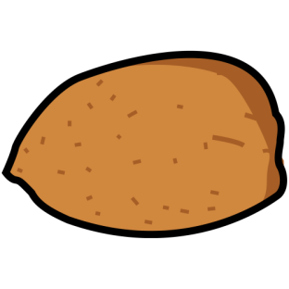
1

Slide 9
1

Slide 10
1

Slide 11
1

Slide 12
1

Slide 13
1

Slide 14
1

Slide 15
1

Slide 16
1

Slide 17
1

Slide 18
1

Slide 19
1

Slide 20
1

Slide 21
1

Slide 22
1

Slide 23
1

Slide 24
1

Slide 25
1

Slide 26
1

Slide 27
1

Slide 28
1

Slide 29
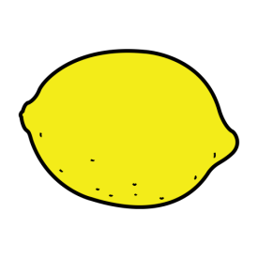
1

Slide 30
1

Slide 31
1

Slide 32
1

Slide 33
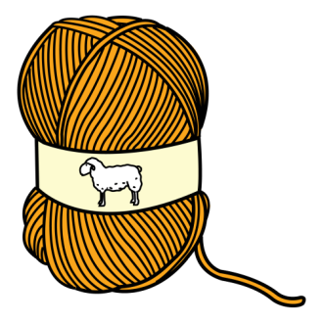
1

Slide 34
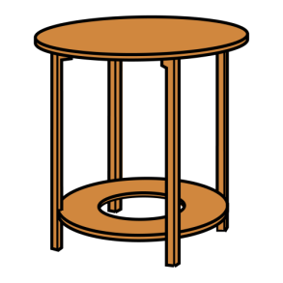
1

Slide 35
1

Slide 36
1

Slide 37
1

Slide 38
1

Slide 39
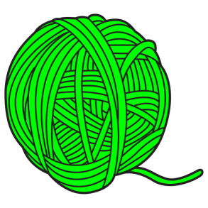
1

Slide 40
1

Slide 41
1

Slide 42
1

Slide 43
1

Slide 44
1

Slide 45
1

Slide 46
1

Slide 47
1

Slide 48
1

Slide 49
1

Slide 50
1

Slide 51
1

Slide 52
1

Slide 53
1

Slide 54
1

Slide 55
1

Slide 56
1

Slide 57
1

Slide 58
1

Slide 59
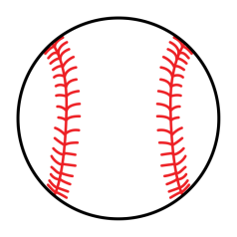
1

Slide 60
1

Slide 61
1

Slide 62
1

Slide 63
1

Slide 64
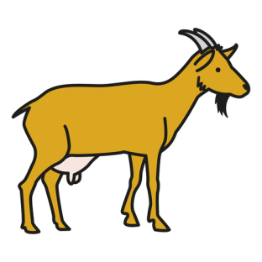
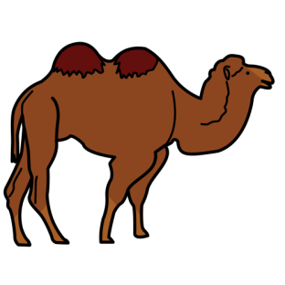
1

Slide 65
1

Slide 66
1

Slide 67
1

Slide 68
1

Slide 69
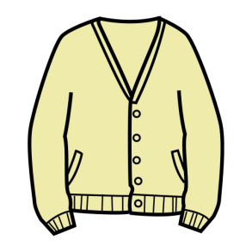
1

Slide 70
1

Slide 71
1

Slide 72
1

Slide 73
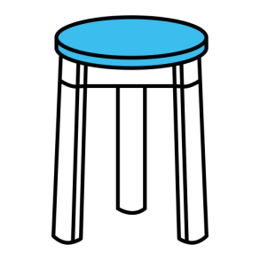
1

Slide 74
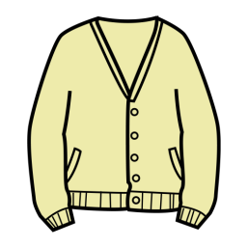
1

Slide 75
1

Slide 76
1

Slide 77
1

Slide 78
1

Slide 79
1

Slide 80
1

Slide 81
1

Slide 82
1

Slide 83
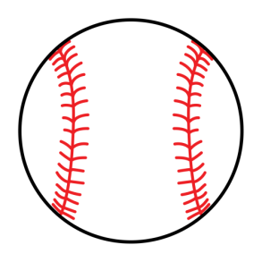
1

Slide 84
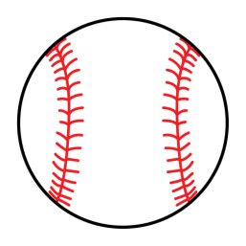
1

Slide 85
1

Slide 86
1

Slide 87
1

Slide 88
1

Slide 89
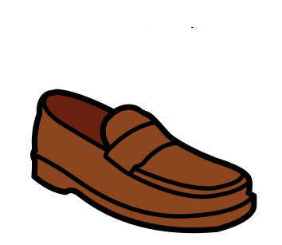
1

Slide 90
1

Slide 91
1

Slide 92
1

Slide 93
masmemoria 1
SERIE 2

Slide 94
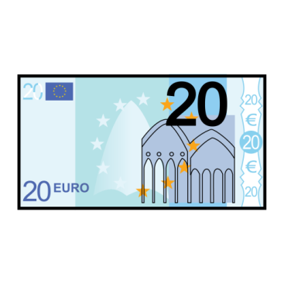
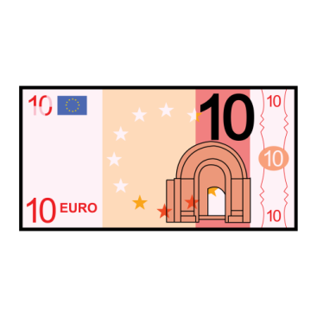
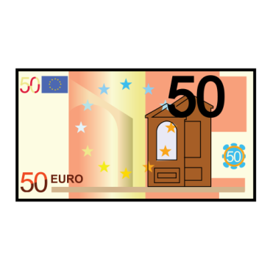
2

Slide 95
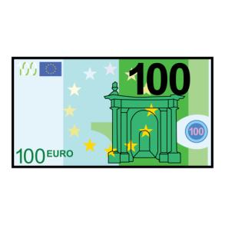
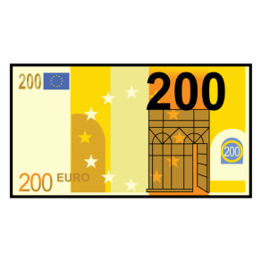
2

Slide 96
2

Slide 97
2

Slide 98
2

Slide 99
2

Slide 100
2

Slide 101
2

Slide 102
2

Slide 103
2

Slide 104
2

Slide 105
2

Slide 106
2

Slide 107
2

Slide 108
2

Slide 109
2

Slide 110
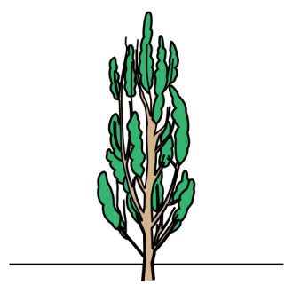
2

Slide 111
2

Slide 112
2

Slide 113
2

Slide 114
2

Slide 115
2

Slide 116
2

Slide 117
2

Slide 118
2

Slide 119
2

Slide 120
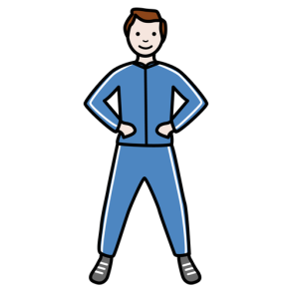
2

Slide 121
2

Slide 122
2

Slide 123
2

Slide 124
2

Slide 125
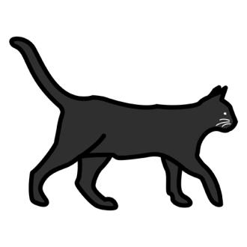
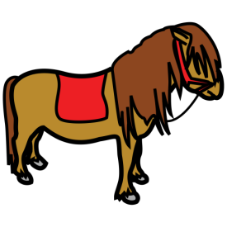
2

Slide 126
2

Slide 127
2

Slide 128
2

Slide 129
2

Slide 130
2

Slide 131
2

Slide 132
2

Slide 133
2

Slide 134
2

Slide 135
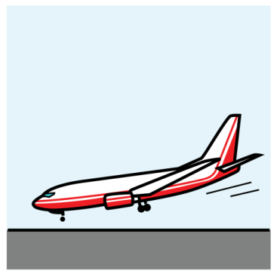
2

Slide 136
2

Slide 137
2

Slide 138
2

Slide 139
2

Slide 140
2

Slide 141
2

Slide 142
2

Slide 143
2

Slide 144
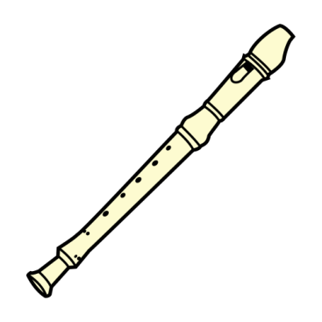
2

Slide 145
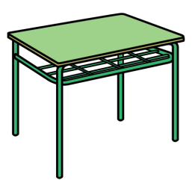
2

Slide 146
2

Slide 147
2

Slide 148
2

Slide 149
2

Slide 150
2

Slide 151
2

Slide 152
2

Slide 153
2

Slide 154
2

Slide 155
2

Slide 156
2

Slide 157
2

Slide 158
2

Slide 159
2

Slide 160
2

Slide 161
2

Slide 162
2

Slide 163
2

Slide 164
2

Slide 165
2

Slide 166
2

Slide 167
2

Slide 168
2

Slide 169
2

Slide 170
2

Slide 171
2

Slide 172
2

Slide 173
2

Slide 174
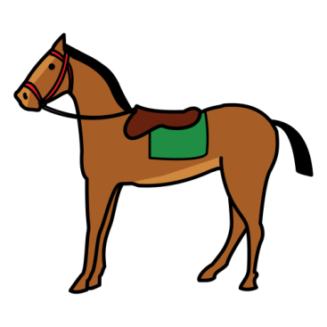
2

Slide 175
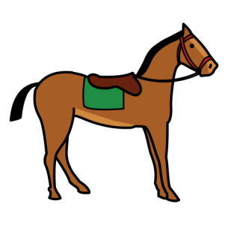
2

Slide 176
2

Slide 177
2

Slide 178
2

Slide 179
2

Slide 180
2

Slide 181
2

Slide 182
2

Slide 183
2

Slide 184
masmemoria 1
SERIE 3

Slide 185
3

Slide 186
3

Slide 187
3

Slide 188
3

Slide 189
3

Slide 190
3

Slide 191
3

Slide 192
3

Slide 193
3

Slide 194
3

Slide 195
3

Slide 196
3

Slide 197
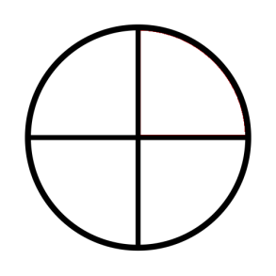
3

Slide 198
3

Slide 199
3

Slide 200
3

Slide 201
3

Slide 202
3

Slide 203
3

Slide 204
3

Slide 205
3

Slide 206
3

Slide 207
3

Slide 208
3

Slide 209
3

Slide 210
3

Slide 211
3

Slide 212
3

Slide 213
3

Slide 214
3

Slide 215
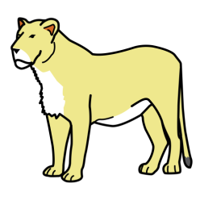
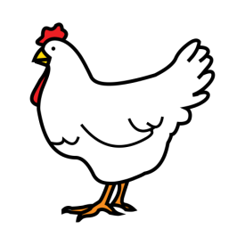
3

Slide 216
3

Slide 217
3

Slide 218
3

Slide 219
3

Slide 220
3

Slide 221
3

Slide 222
3

Slide 223
3

Slide 224
3

Slide 225
3

Slide 226
3

Slide 227
3

Slide 228
3

Slide 229
3

Slide 230
3

Slide 231
3

Slide 232
3

Slide 233
3

Slide 234
3

Slide 235
3

Slide 236
3

Slide 237
3

Slide 238
3

Slide 239
3

Slide 240
3

Slide 241
3

Slide 242
3

Slide 243
3

Slide 244
3

Slide 245
3

Slide 246
3

Slide 247
3

Slide 248
3

Slide 249
3

Slide 250
3

Slide 251
3

Slide 252
3

Slide 253
3

Slide 254
3

Slide 255
3

Slide 256
3

Slide 257
3

Slide 258
3

Slide 259
3

Slide 260
3

Slide 261
3

Slide 262
3

Slide 263
3

Slide 264
3

Slide 265
3

Slide 266
3

Slide 267
3

Slide 268
3

Slide 269
3

Slide 270
3

Slide 271
3

Slide 272
3

Slide 273
3

Slide 274
3

Slide 275
3

Slide 276
3

Slide 277
3

Slide 278
3

Slide 279
3

Slide 280
3

Slide 281
3

Slide 282
3

Slide 283
3

Slide 284
3

Slide 285
3

Slide 286
3

Slide 287
3

Slide 288
3

Slide 289
3

Slide 290
3

Slide 291
3

Slide 292
3

Slide 293
masmemoria 1
SERIE 4

Slide 294
4

Slide 295
4

Slide 296
4

Slide 297
4

Slide 298
4

Slide 299
4

Slide 300
4

Slide 301
4

Slide 302
4

Slide 303
4

Slide 304
4

Slide 305
4

Slide 306
4

Slide 307
4

Slide 308
4

Slide 309
4

Slide 310
4

Slide 311
4

Slide 312
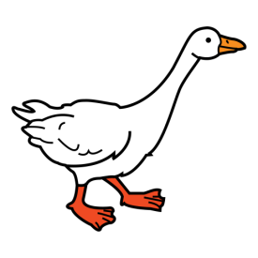
4

Slide 313
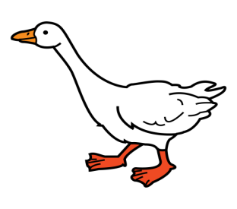
4

Slide 314
4

Slide 315
4

Slide 316
4

Slide 317
4

Slide 318
4

Slide 319
4

Slide 320
4

Slide 321
4

Slide 322
4

Slide 323
4

Slide 324
4

Slide 325
4

Slide 326
4

Slide 327
4

Slide 328
4

Slide 329
4

Slide 330
4

Slide 331
4

Slide 332
4

Slide 333
4

Slide 334
4

Slide 335
4

Slide 336
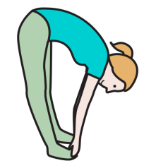
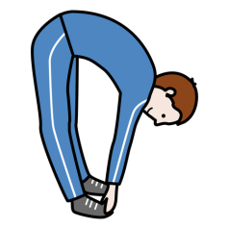
4

Slide 337
4

Slide 338
4

Slide 339
4

Slide 340
4

Slide 341
4

Slide 342
4

Slide 343
4

Slide 344
4

Slide 345
4

Slide 346
4

Slide 347
4

Slide 348
4

Slide 349
4

Slide 350
4

Slide 351
4

Slide 352
4

Slide 353
4

Slide 354
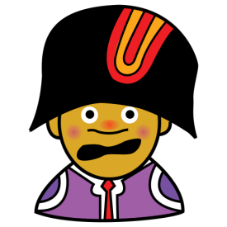
4

Slide 355
4

Slide 356
4

Slide 357
4

Slide 358
4

Slide 359
4

Slide 360
4

Slide 361
4

Slide 362
4

Slide 363
4

Slide 364
4

Slide 365
4

Slide 366
4

Slide 367
4

Slide 368
4

Slide 369
4

Slide 370
4

Slide 371
4

Slide 372
4

Slide 373
4

Slide 374
4

Slide 375
4

Slide 376
4

Slide 377
4

Slide 378
4

Slide 379
4

Slide 380
4

Slide 381
4

Slide 382
4

Slide 383
4

Slide 384
4

Slide 385
4

Slide 386
4

Slide 387
4

Slide 388
4

Slide 389
4

Slide 390
4

Slide 391
4

Slide 392
4

Slide 393
4

Slide 394
4

Slide 395
4

Slide 396
4

Slide 397
4

Slide 398
4

Slide 399
4

Slide 400
4

Slide 401
4

Slide 402
masmemoria 1
SERIE 5

Slide 403
5

Slide 404
5

Slide 405
5

Slide 406
5

Slide 407
5

Slide 408
5

Slide 409
5

Slide 410
5

Slide 411
5

Slide 412
5

Slide 413
5

Slide 414
5

Slide 415
5

Slide 416
5

Slide 417
5

Slide 418
5

Slide 419
5

Slide 420
5

Slide 421
5

Slide 422
5

Slide 423
5

Slide 424
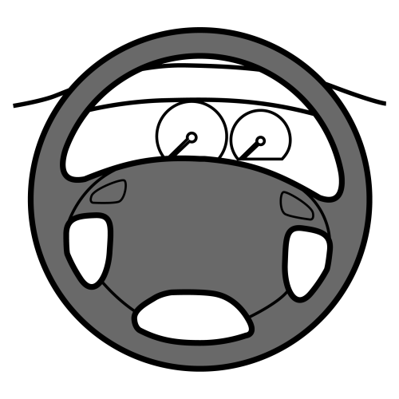
5

Slide 425
5

Slide 426
5

Slide 427
5

Slide 428
5

Slide 429
5

Slide 430
5

Slide 431
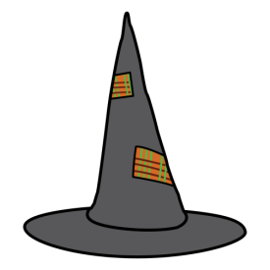
5

Slide 432
5

Slide 433
5

Slide 434
5

Slide 435
5

Slide 436
5

Slide 437
5

Slide 438
5

Slide 439
5

Slide 440
5

Slide 441
5

Slide 442
5

Slide 443
5

Slide 444
5

Slide 445
5

Slide 446
5

Slide 447
5

Slide 448
5

Slide 449
5

Slide 450
5

Slide 451
5

Slide 452
5

Slide 453
5

Slide 454
5

Slide 455
5

Slide 456
5

Slide 457
5

Slide 458
5

Slide 459
5

Slide 460
5

Slide 461
5

Slide 462
5

Slide 463
5

Slide 464
5

Slide 465
5

Slide 466
5

Slide 467
5

Slide 468
5

Slide 469
5

Slide 470
5

Slide 471
5

Slide 472
5

Slide 473
5

Slide 474
5

Slide 475
5

Slide 476
5

Slide 477
5

Slide 478
5

Slide 479
5

Slide 480
5

Slide 481
5

Slide 482
5

Slide 483
5

Slide 484
5

Slide 485
5

Slide 486
5

Slide 487
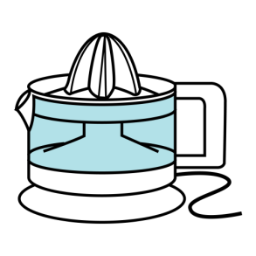
5

Slide 488
5

Slide 489
5

Slide 490
5

Slide 491
5

Slide 492
5

Slide 493
5

Slide 494
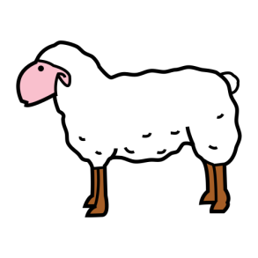
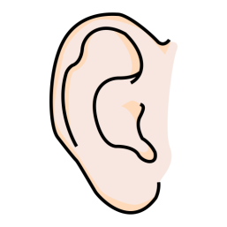
5

Slide 495
5

Slide 496
5

Slide 497
5

Slide 498
5

Slide 499
5

Slide 500
5

Slide 501
5

Slide 502
5

Slide 503
5

Slide 504
5

Slide 505
5

Slide 506
5

Slide 507
5

Slide 508
5

Slide 509
5

Slide 510
5

Slide 511
5

Slide 512
5

Slide 513
5

Slide 514
5

Slide 515
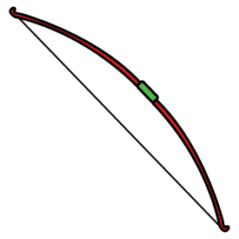
5

Slide 516
5

Slide 517
5

Slide 518
5

Slide 519
5

Slide 520
5

Slide 521
5

Slide 522
5

Slide 523
5

Slide 524
5

Slide 525
5

Slide 526
5

Slide 527
5

Slide 528
5

Slide 529
esc salir
Publicado en :
Autor : Alberto Abarca alberabarca@gmail.com
http://9letras.wordpress.com/
Autor pictogramas: Sergio Palao
Proceden: ARASAAC (http://catedu.es/arasaac/)
Licencia: CC (BY-NC-SA)

